Slide 1
Министерство науки и высшего образования Республики Казахстан Северо-Казахстанский государственный университет им. М. Козыбаева Факультет инженерии и цифровых технологий Кафедра «Информационно-коммуникационные технологии»
ТВОРЧЕСКИЙ ПРОЕКТ по дисциплине: Протоколы и интерфейсы компьютерных систем На тему: «Онлайн-магазин материалов для творчества “Art Store”»
Выполнил студент группы АПО-23 | Кутушев Т.Б.
Петропавловск, 2025

Slide 2
Актуальность проекта
Проект может закрыть потребность в более узконаправленных площадках для творческих людей. Этот сайт мог бы дать возможность начинающим творческим деятелям быстро разобраться в разных фирмах, брендах и компаниях, продукция которых может подойти. Также с помощью системы отзывов и рекомендаций от более опытных пользователей можно было бы давать возможность без особых сложностей найти достойные альтернативы. Также этот сайт мог бы позволить людям сразу видеть как выглядят те или иные материалы в действии, т.к. к товарам могли бы прилагаться видео, где люди ими пользуются.

Slide 3
Цель проекта − разработка онлайн-магазина материалов для творчества для более удобного их приобретения и более лёгкого способа начинающим творческим деятелям понять, что им нужно с хорошим уровне качества
Задачи проекта:
Группировать материалы по дороговизне, фирмам, сложности использования
Понизить планку входа в мир разных материалов и фирм для начинающих творческих деятелей
Облегчить поиск более дешёвых альтернатив устоявшимся брендам

Slide 4
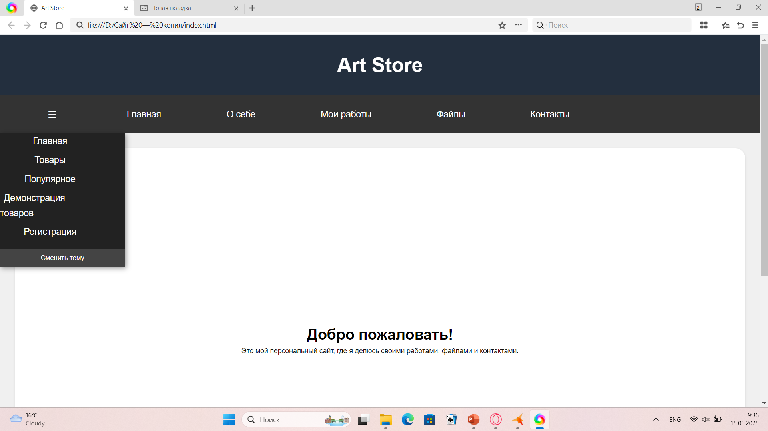
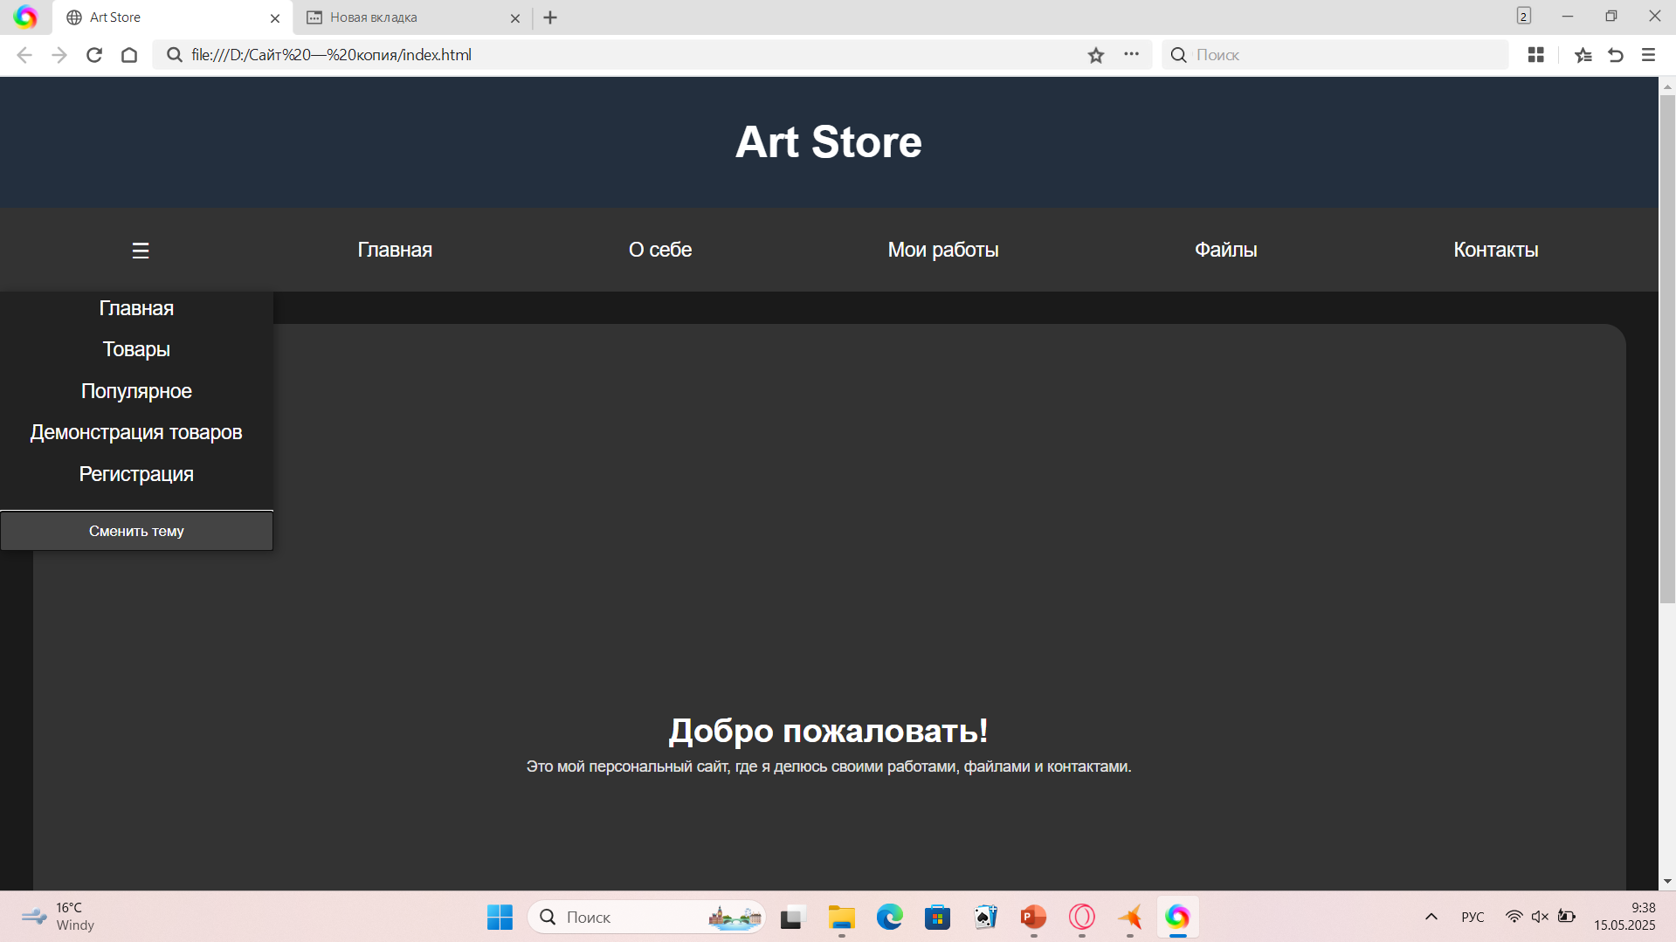
Рис. 1 Светлая тема
Рис. 2 Тёмная тема
На сайте реализовано навигационное меню с анимацией выпадания и функцией сменой темы

Slide 5
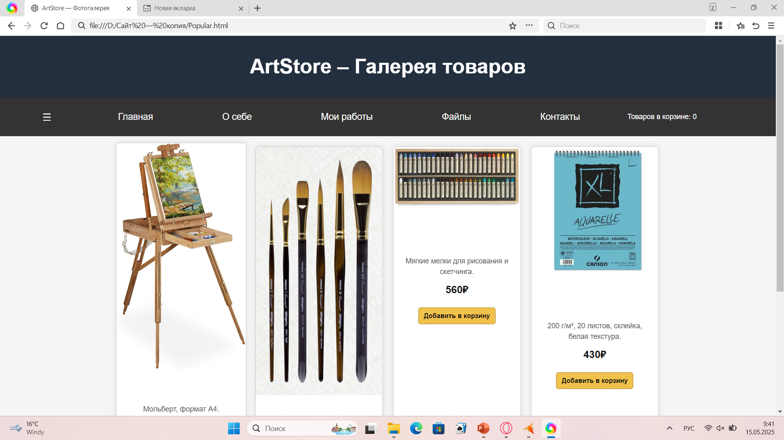
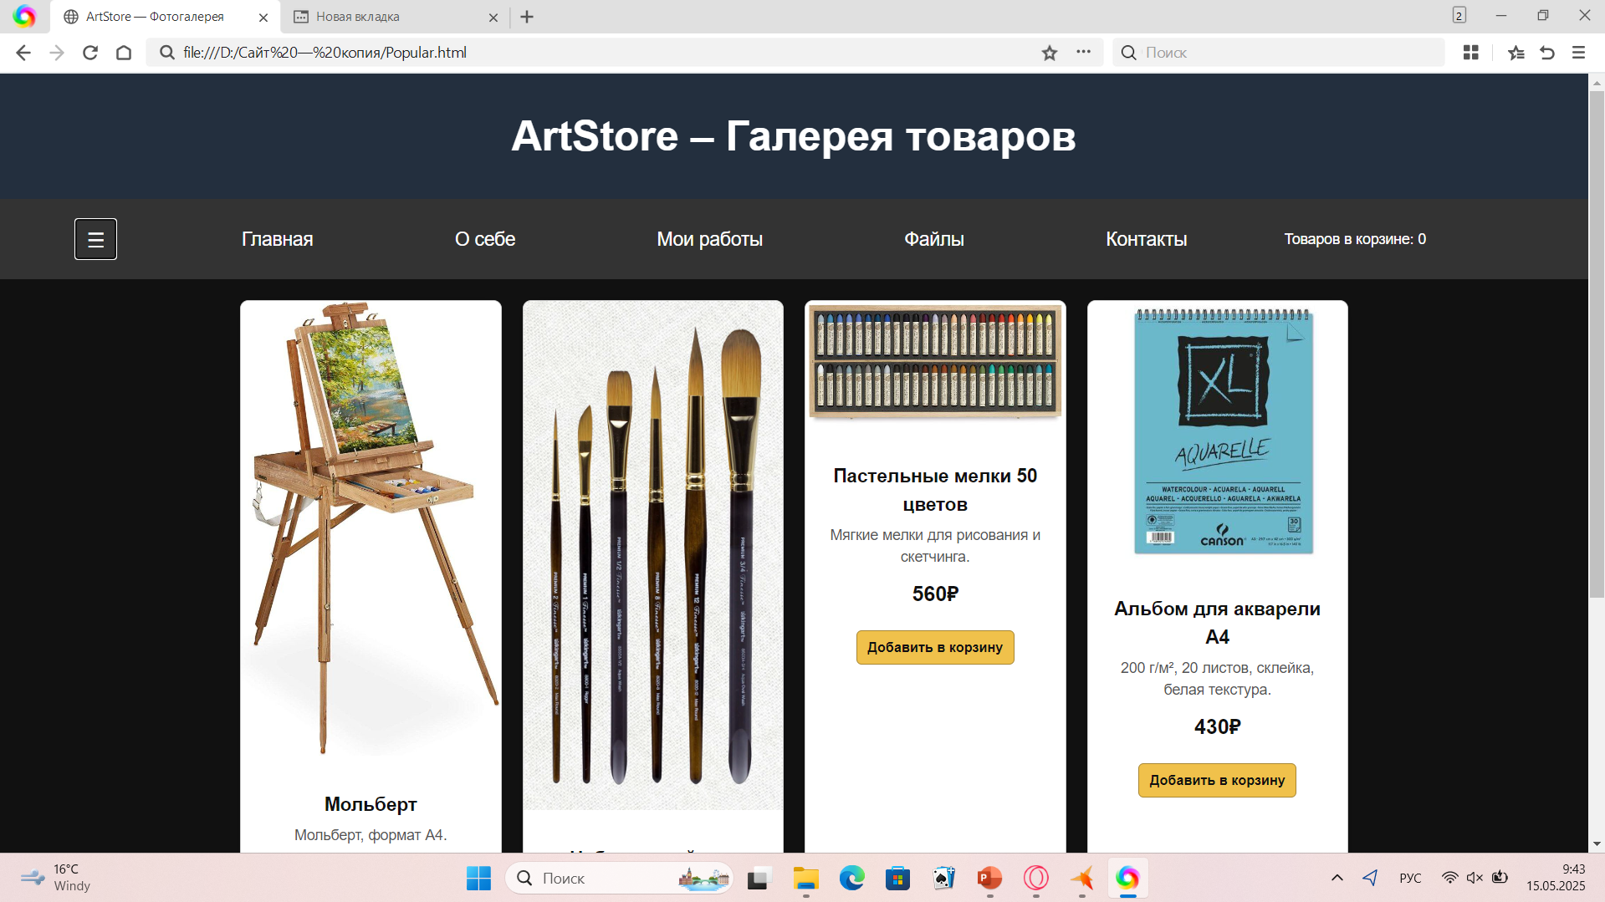
Рис. 3 Светлая тема галереи
Рис. 4 Тёмная тема галереи
Здесь реализована галерея, кнопки, меняющие текст при нажатии, а также счётчик, выполненный в видео корзины, которая показывает сколько в ней товаров

Slide 6
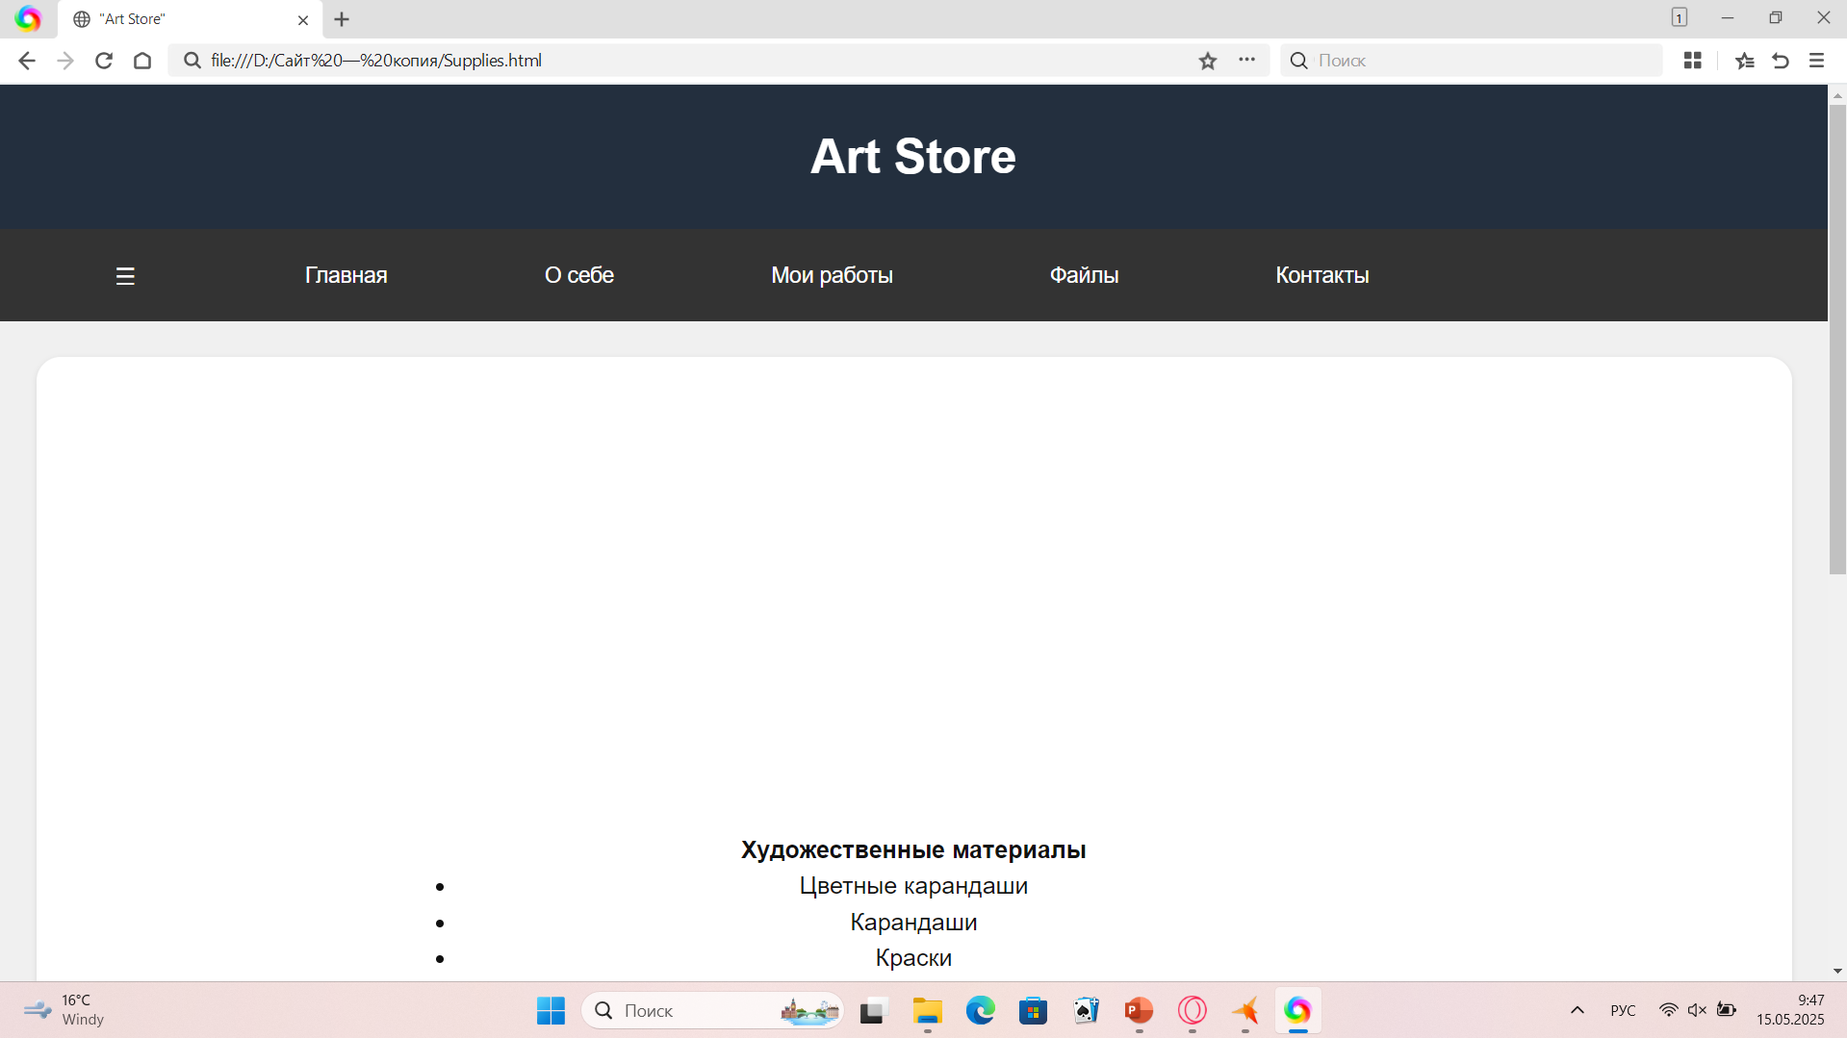
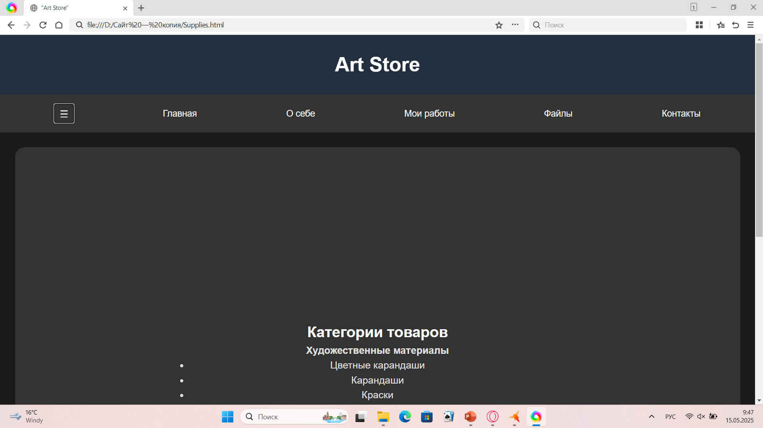
Рис. 5 Список с несколькими уровнями (Светлая тема)
Рис. 6 Список с несколькими уровнями (Тёмная тема)

Slide 7
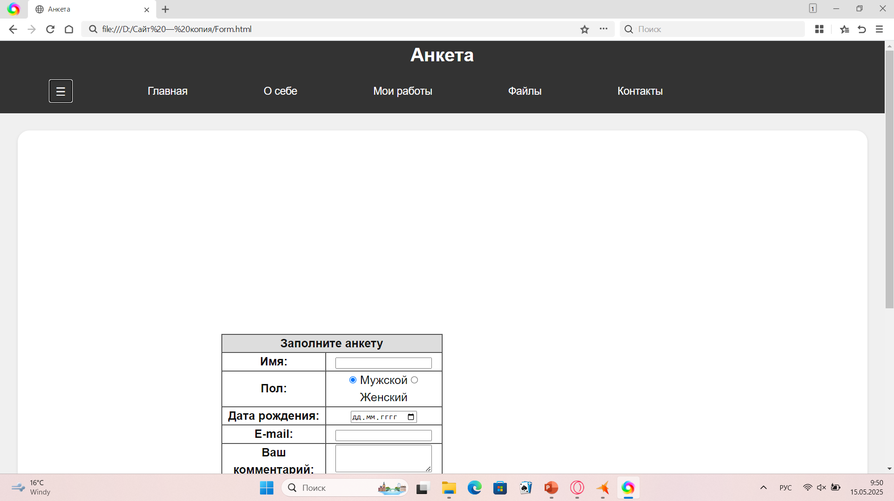
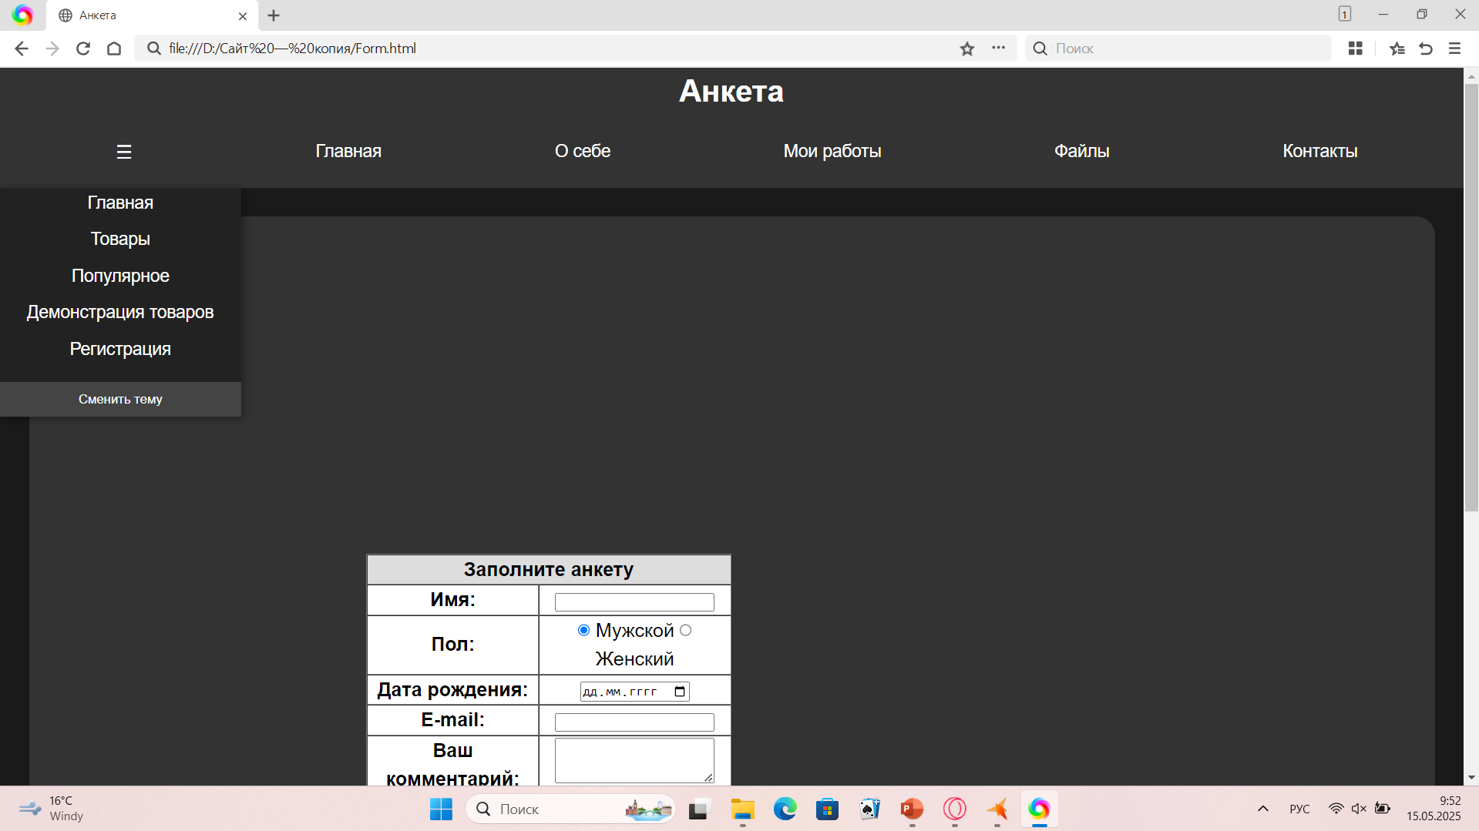
Рис. 7 Форма для заполнения (Светлая тема)
Рис. 8 Форма для заполнения (Светлая тема)

Slide 8
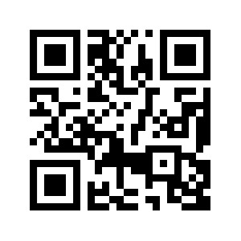
QR код на публикацию

